Slide 1











Chủ đề 3: Mái trường mến yêu
Bài 5:
Bài 5
Bài 5
Bác trống trường
Bác trống trường
Bác trống trương
Notes:
更多模板请关注：https://haosc.taobao.com

Slide 2


5
Chọn từ ngữ

Slide 3
Chọn từ ngữ để hoàn thiện câu và viết câu vào vở
ngày khai trường
trống trường báo hiệu
Năm nào cũng vậy, chúng em háo hức chờ đón
(…)

Slide 4
6
Quan sát tranh

Slide 5
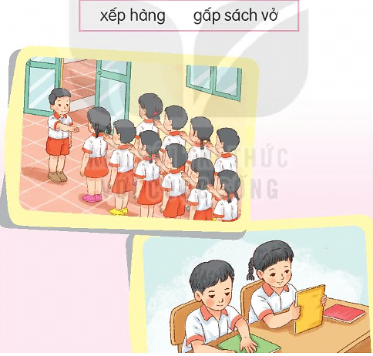
Quan sát tranh và dùng từ ngữ để nói theo tranh
xếp hàng
gấp sách vở

Slide 6
7
Nghe viết

Slide 7

Nghe viết
Thỉnh thoảng có chuông điện báo giờ học. Nhưng trống trường vẫn là người bạn gần gũi của học sinh.

Slide 8


Slide 9
8
Tìm từ ngữ

Slide 10
Tìm trong hoặc ngoài bài đọc Bác trống trường từ ngữ có chứa vần ang, an, au, ao.

Slide 11
9
Đọc và giải câu đố

Slide 12
Đọc và giải câu đố
Ở lớp em mặc áo đen, xanh
Với anh phấn trắng đã thành bạn thân
(Là cái gì?)
Bảng lớp
“Reng…reng” là tiếng của tôi
Ra chơi, vào học, tôi thường báo ngay
( Là cái gì?)
Chuông điện

Slide 13
Thân bằng gỗ
Mặt bằng da
Hễ động đến
Là kêu la
Gọi bạn tới
Tiễn bạn về
Đứng đầu hè
Cho người đánh (Là cái gì?)
Trống trường

Slide 14
Hai đầu, một mặt, bốn chân
Các bạn trò nhỏ kết thân hàng ngày
(Là cái gì?)
Bàn ghế

Slide 15
10
Củng cố

Slide 16
KIỆN TƯỚNG KẾ HOẠCH NHỎ

